Slide 1

Application 구현 연구 - Retrotory
UI/UX 엔지니어링 응용 S/W 엔지니어 양성 과정 – 이승훈

Slide 2
Index
계획
계획
주제 및 목적
개발환경 (개발리소스)
작업분할 구조도 (WBS)
작업일정
분석 및 설계
5. 요구사항 분석
6. 유즈케이스 다이어그램 (UseCase Diagram)
7. 순차다이어그램 (Sequence Diagram)
8. 기능정의서
9. DB설계
10. 스토리보드 혹은 UI 설계
구현 및 테스트
11. 핵심코드 및 시연
12. 차후 개발 내용
12. 후기

Slide 3
주제및 목적
1.1 주제 및 목적
본 시스템은 레트로 게임과 문화의 평가와 정보공유를 위한 프로그램으로 기획되었습니다. 간단한 회원 소셜기능과 게시판 회원관리 기능으로 이루져있다.
멤버
모든 멤버는 등급에 따라 관리되고 검색기능, 게임평가 투표 기능, 회원게시판 오픈 로그 게시판으로 이루어져있다.
관리자
최고 관리자를 기본으로 두고 최고 관리자를 통해 서브 관리자 계정을 등록 회원관리, 게임 자료 관리 등록 삭제 로그 게시판의 기능 등을 이용할 수 있습니다.

Slide 4
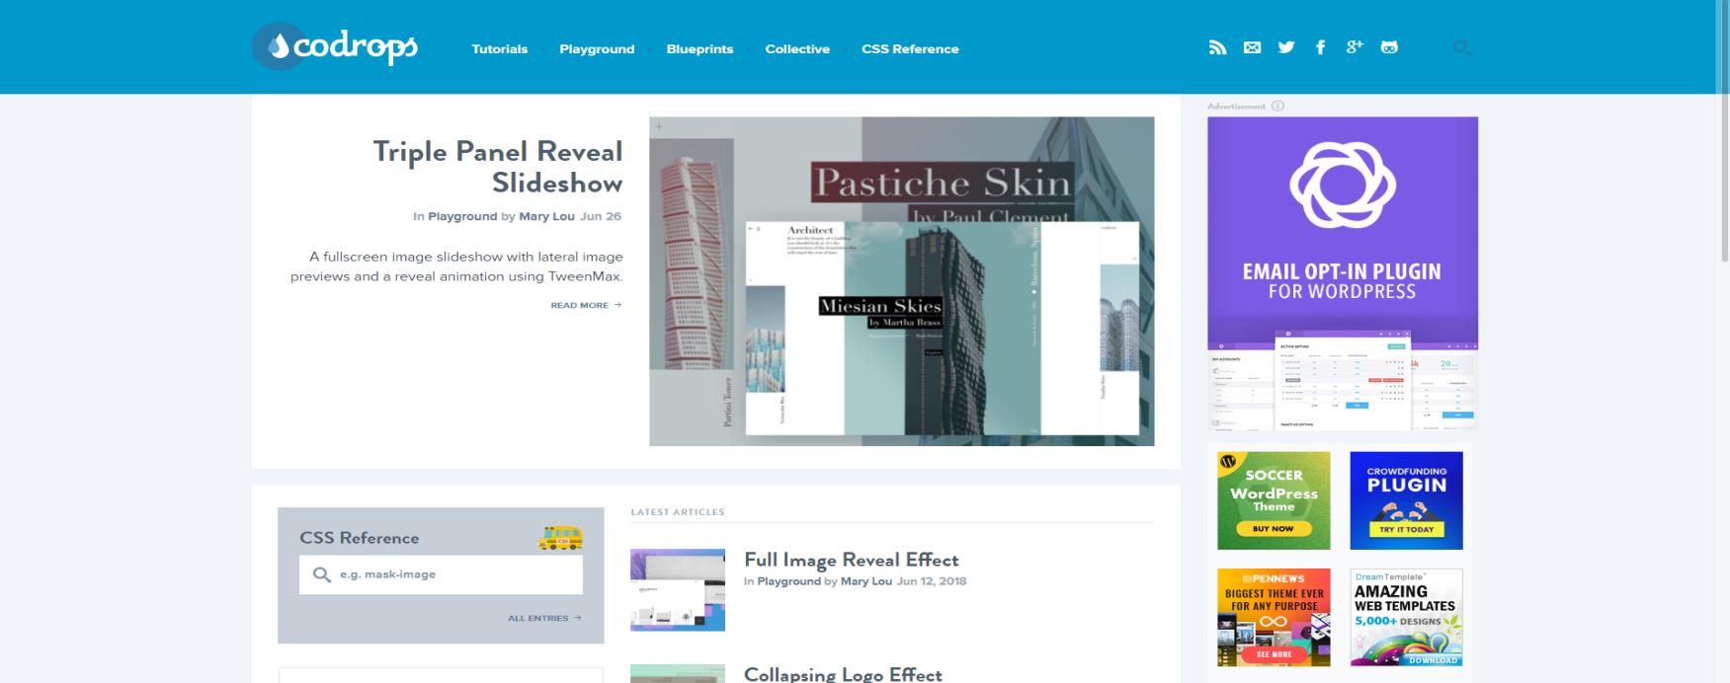
주제 및 목적
1.2 참조 : Layout concept 및 Idea concept
Codrops : Web Desing Sorece Site

Slide 5
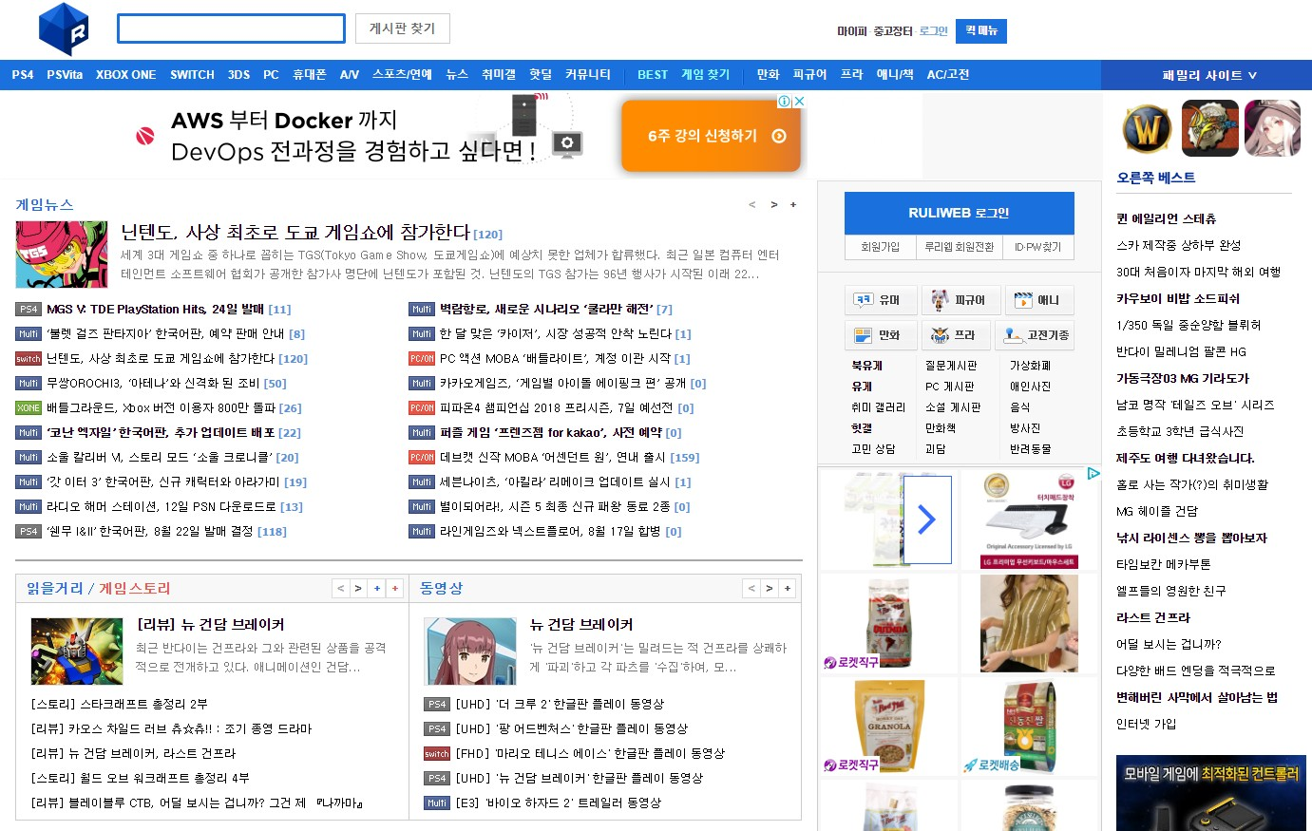
주제 및 목적
1.2 참조 : Layout concept 및 Idea concept
RuriWeb :게임정보 공유 사이트

Slide 6
Resoerce
계발환경
OS
Windows 10 Ultimate K
WAS
Apache Tomcat 8.5.1
DBMS
Oracle XE 11g
Language
Java Platform 8, JSP & Servlet
Model
MVC model (model 2)
WEB
HTML5, CSS/CSS3, JavaScript
Tool
Eclipse-jee-oxygen-.3-win32, eXERD (E-R Modeling Tool)
Open
Source
JavaScript jquery-1.12.4, jquery-ui-1.11.4, jquery-easyui-1.4.5,

Slide 7
작업분할구조도
Login / LogOut
Member(사용자)
회원관리
즐겨찾는 게임
RETROTORY
게임검색
자유게시판
회원가입
회원수정
회원탈퇴
즐겨찾기 현황
즐겨찾는 게임등록
즐겨찾는 게임삭제
일반검색
상세검색
글작성
글수정
글삭제
글보기
답변글
팔로우/언팔로우
팔로우
언팔로우
Admin(관리자)
관리자 관리
관리자등록
관리자 삭제
회원관리
회원검색
레벨별목록
공지사항
글작성
글수정
글삭제
글보기

Slide 8
5. 요구 사항 분석1
■ 회원
회원가입과 로그인 을 마친 회원은 프로필 메뉴로 접근할 수 있으며. 이 기능페이지에 회원 정보수정, 탈퇴, 팔로우, 팔로워 리스트, 즐겨찾기 한 게임을 확인 할 수 있다.
회원은 포인트가 있으며 포인트는 글을 하나 게시 하거나 게임등록, 게임 평점을 남길 때마다 10점 씩 누적된다. 회원은 포인트 구간에 따라서 등급이 달라지며 단계는 1~5 등급 각 등급의 이름은 준회원, 실버, 골드, 플레티넘, VIP 이다.
각 회원은 서로의 프로필에 접근하여 팔로우를 할 수 있으며 팔로우 한 사람을 자기프로필페이지에서 확인 할 수 있다. 팔로우 시 상대방 이 쓴 글을 팔로워 게시물에서 확인할 수 있다.
게임 검색은 게임명, 개발사, 소개내용 중 키워드로 검색할 수 있고 상세 검색에서는 평점별, 출시일 기준 검색을
할 수 있다.
자유게시판은 준회원 이상 열람. 실버회원 부터 글 작성 수정 삭제 답글을 할 수 있으며 조회수 100이상은 인기글 아이콘을 달아 강조한다.

Slide 9
5. 요구 사항 분석2
■ 회원
평점을 달은 게임은 게임 평가투표수 와 총점을 계산해서 평균점을 구하고 평균점의 등급에 따라 다른 모양의 배찌 아이콘을 출력해준다. (1~10단계)
■ 관리자
Admin 아이디 계정이 슈퍼유저로써 다른 관리자 아이디를 생성할 수 있다.
관리자 아이디들은 모든 게시판의 글을 관리할 수 있고 공지사항 게시판에 글을 게시할 수 있다.
각 게시판들의 현황을 볼 수 있고 검색하는 관리자 페이지를 접근하여 볼 수 있다.

Slide 10
5. 요구 사항 분석3 : 회원등급
Black 회원
준회원
실버
골드
플래티넘
VIP
Admin
관리자들

